Slide 1
PROYECTO DE INTELIGENCIA ARTIFICIAL
DocuCSI: Suite de Peritaje Documental Forense
Sistema automatizado para la detección de fraude, enmiendas en cheques, falsificación de firmas y manipulación de documentos mediante Visión Artificial y Machine Learning.
Stack: Python (FastAPI + PyTorch) | React 19 + Vite | OpenCV | Scikit-Learn | SHA-256
Notes:
GUION BREVE (Diapositiva 1):
"Buenas tardes. DocuCSI es una plataforma que automatiza el peritaje criminalístico de documentos. Su objetivo es determinar de forma matemática y objetiva si un cheque, contrato o pagaré fue alterado, analizando tintas, cifras y firmas en menos de 2 segundos."

Slide 2
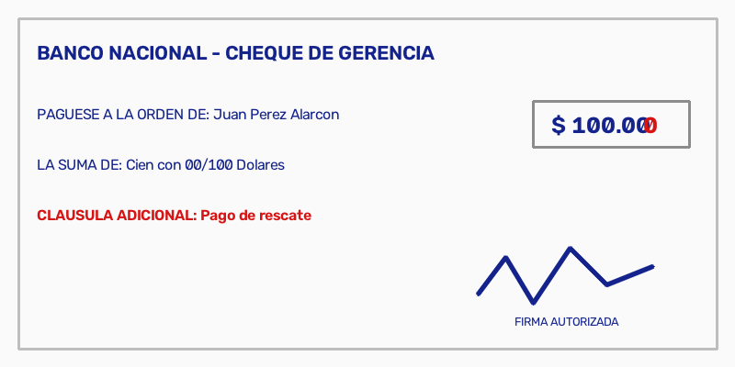
ALCANCE DEL PROYECTO
¿Qué analiza y qué problemas resuelve el sistema?
[FUNCIONALIDADES] 4 Tipos de Fraude Detectados
• 1. Espectrometría de Tintas (No Supervisado): Identifica si se usaron bolígrafos de diferente fórmula química para adulterar textos (K-Means y PCA en espacio HSV/LAB).
• 2. Cifras Numéricas Adulteradas (Supervisado): Detecta enmiendas o ceros agregados en casillas de montos bancarios mediante Gradient Boosting y Random Forest.
• 3. Biomecánica de Firmas (Deep Learning): Detecta inhibición motora, lentitud y micro-temblores involuntarios por imitación servil (Segunda Ley de Solange Pellat).
• 4. Cronología de Trazos Cruzados (Búsqueda A*): Resuelve qué trazo está físicamente superpuesto al otro, revelando el delito de 'Firma en Blanco'.
• Resultado: Dictamen pericial formal con porcentaje de sospecha y Hash SHA-256.
EVIDENCIA FORENSE: CHEQUE ADULTERADO
Muestra real analizada: Se modificó la cifra de $100 a $1000 con un bolígrafo secundario. El sistema aísla la segunda tinta y la alteración morfológica.
Notes:
GUION BREVE (Diapositiva 2):
"El alcance del sistema cubre cuatro tipos de fraude: espectrometría para detectar bolígrafos diferentes, clasificación de cifras alteradas en cheques como vemos en la imagen de la derecha donde un 100 fue convertido en 1000, análisis biomecánico de firmas falsificadas con PyTorch, y resolución cronológica de trazos superpuestos con el algoritmo A*."

Slide 3
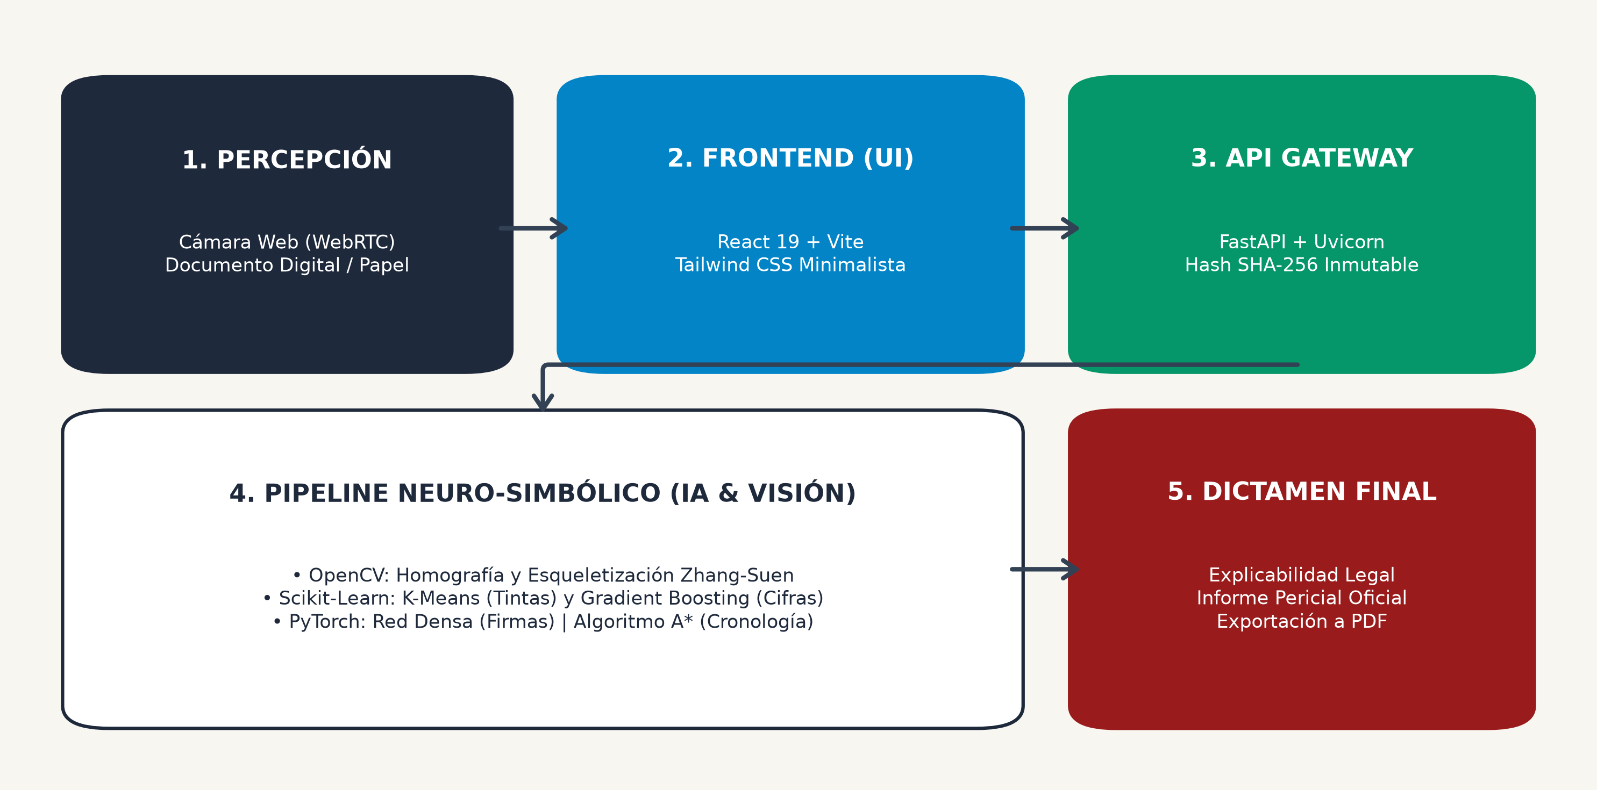
ARQUITECTURA DE SOFTWARE
Flujo Cliente-Servidor y Pipeline Analítico
[PATRÓN ARQUITECTÓNICO] Estructura Desacoplada en 3 Capas
• Capa de Presentación: Frontend en React 19 con captura WebRTC y envío en Base64.
• Capa de Servicios: API REST asíncrona en FastAPI con sellado de integridad SHA-256.
• Capa Analítica: Pipeline secuencial de Visión, Machine Learning, Deep Learning y Búsqueda Heurística A*.
Notes:
GUION BREVE (Diapositiva 3):
"La arquitectura es cliente-servidor desacoplada. El frontend en React captura el documento y lo transmite en Base64 al backend en FastAPI. El servidor sella la imagen con un Hash SHA-256 inmutable y la procesa a través de nuestro pipeline de visión, machine learning y deep learning, devolviendo el dictamen judicial al instante."

Slide 4
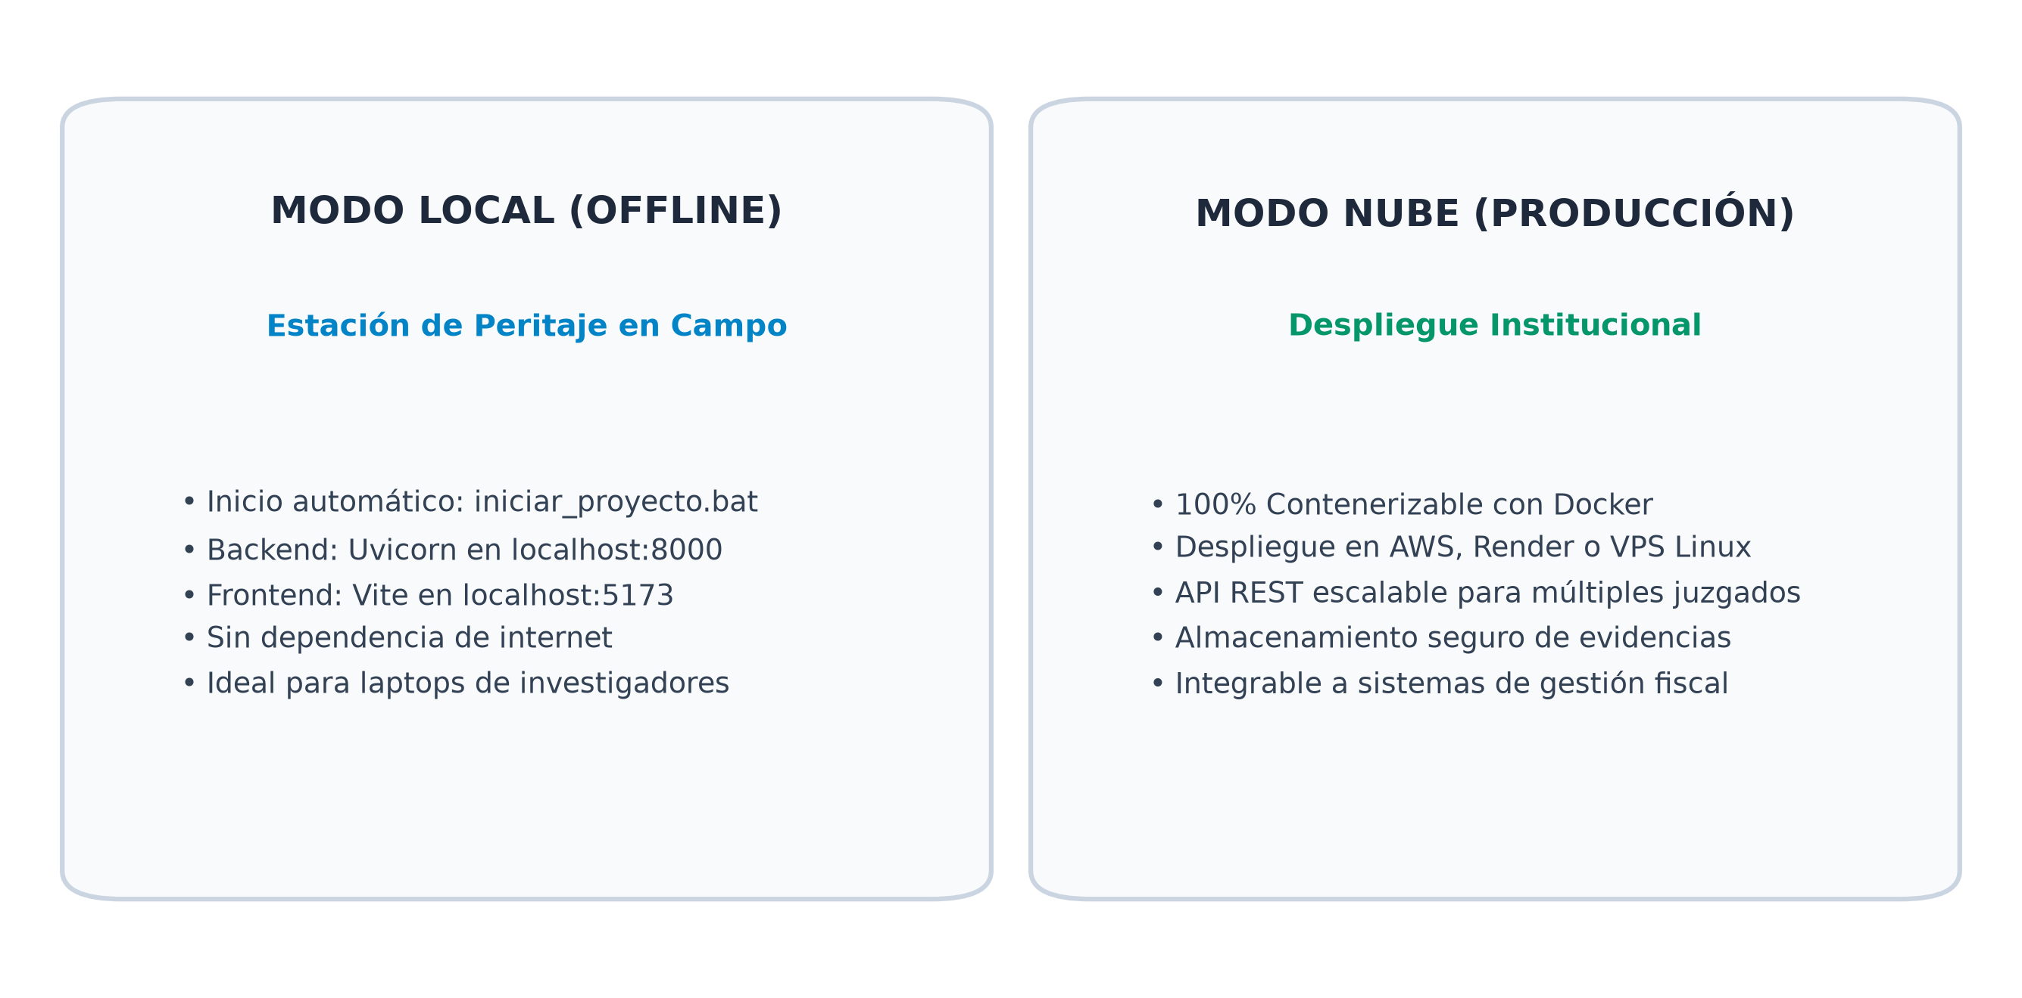
INGENIERÍA DEL SISTEMA
¿En qué lenguaje se hizo y en dónde se ejecuta?
[LENGUAJES] Lenguajes de Programación
• Python 3.12+ (Backend & Modelos IA):
• - Empleado para todo el procesamiento matricial, tensores, visión artificial y clasificadores.
• - Soporte maduro para librerías científicas (PyTorch, Scikit-Learn, OpenCV).
• JavaScript / TypeScript ES6+ (Frontend):
• - Interfaz web interactiva en el navegador.
• - Manejo de streaming de video en vivo (WebRTC) y renderizado gráfico en Canvas.
• Requisitos de Hardware:
• - Laptop o PC estándar, 4 GB de RAM y cámara web integrada (720p o superior).
Notes:
GUION BREVE (Diapositiva 4):
"Respecto a los lenguajes: usamos Python 3.12 en el backend por su potencia en tensores e IA, y JavaScript con React en el frontend. Como se observa a la derecha, el sistema corre de forma local sin internet en una laptop pericial con un script .bat, o en la nube mediante contenedores Docker para juzgados."

Slide 5
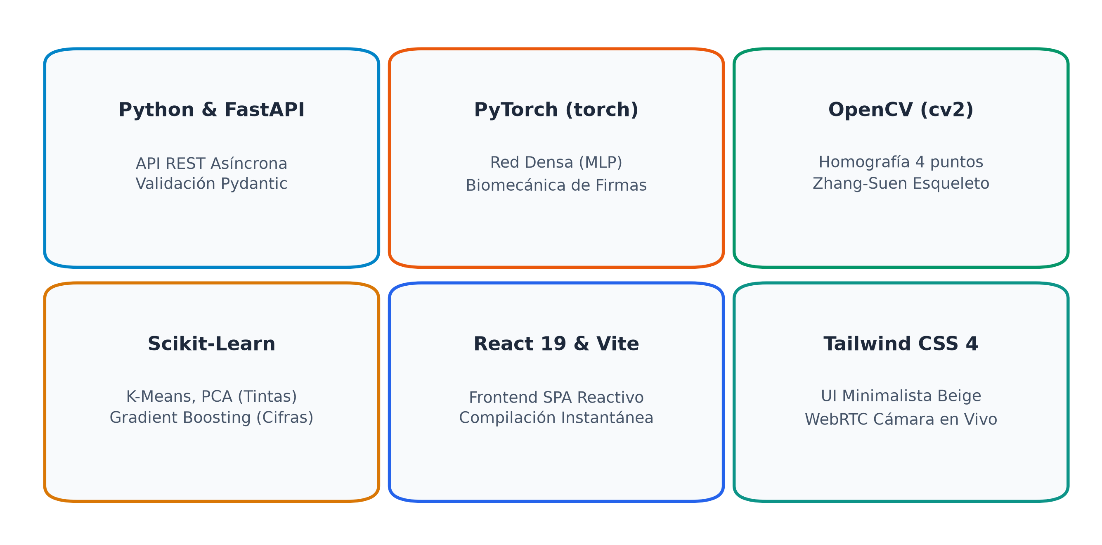
STACK TECNOLÓGICO
Librerías y Frameworks Utilizados
[LIBRERÍAS] Resumen de Librerías Principales
• FastAPI & Uvicorn: API REST asíncrona de ultrabaja latencia y tipado estricto con Pydantic.
• OpenCV: Homografía de perspectiva, binarización Otsu y esqueletización Zhang-Suen a 1 píxel.
• PyTorch (torch): Red Neuronal Densa (MLP) con regularización Dropout para biomecánica de firmas.
• Scikit-Learn: K-Means / PCA (tintas) y Gradient Boosting / Random Forest (cifras adulteradas).
• React 19 & Vite: Frontend SPA reactivo de carga y renderizado instantáneo.
• Tailwind CSS 4: Estilos utilitarios y diseño ergonómico de laboratorio forense.
Notes:
GUION BREVE (Diapositiva 5):
"En cuanto a librerías: en el backend empleamos FastAPI para la API, OpenCV para la visión, PyTorch para la red neuronal profunda de firmas, y Scikit-Learn para las tintas y enmiendas. En el frontend usamos React 19, Tailwind CSS y WebRTC para la cámara en vivo. Con este stack logramos una herramienta rápida, ligera y precisa."

Slide 6
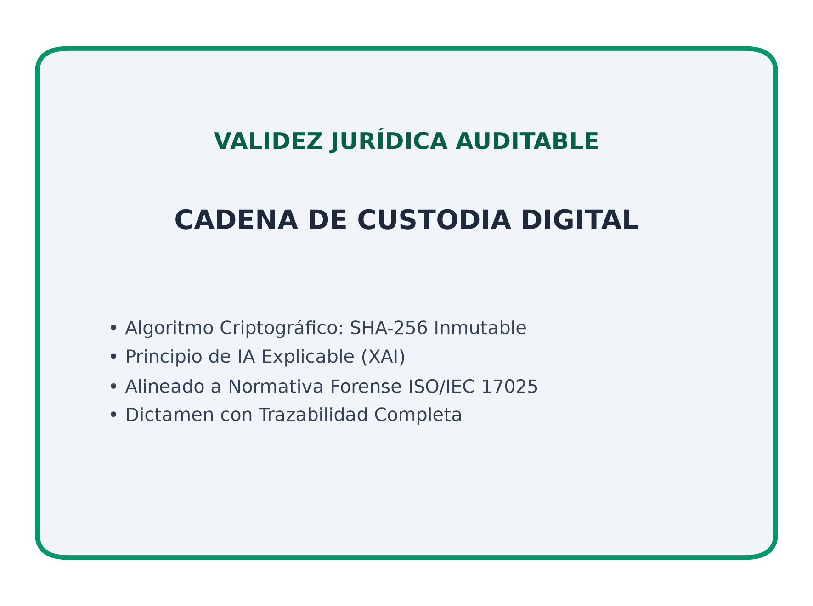
CONCLUSIONES & CIERRE
Impacto, Viabilidad Técnica y Validez Jurídica
[CONCLUSIONES] Conclusiones del Proyecto
• 1. Automatización Objetiva y Rápida: Se sustituye la apreciación subjetiva de la lupa por métricas matemáticas cuantitativas en menos de 2 segundos.
• 2. Paradigma Neuro-Simbólico Explicable: La unión de Redes Neuronales (percepción motora) con Sistemas Expertos (Leyes de Pellat) elimina el problema de la 'caja negra' en tribunales.
• 3. Solución Integral al Delito de Firma en Blanco: El algoritmo A* resuelve formalmente la cronología de superposición de trazos con rigor matemático.
• 4. Alta Disponibilidad y Despliegue Flexible: Funciona de forma autónoma offline en estaciones periciales o centralizado en la nube mediante Docker.
• 5. Garantía de Integridad: Preservación de la evidencia digital bajo normas forenses mediante sellado criptográfico SHA-256.
Notes:
GUION BREVE (Diapositiva 6):
"Para concluir: DocuCSI demuestra cómo la Inteligencia Artificial puede transformar la criminalística documental. Al combinar redes neuronales con sistemas expertos explicables y cadena de custodia SHA-256, garantizamos no solo precisión técnica, sino plena validez probatoria en tribunales. Muchas gracias por su atención."

